Slide 1
ORSYNE
Tout s’accorde.
Le système d’exploitation du restaurant : réservations, salle, équipes et clients dans un seul système.
Présentation · octobre 2026
Notes:
ORSYNE, c’est le système d’exploitation du restaurant. Une seule plateforme pour la réservation, le plan de salle, les équipes et la connaissance client. Le slogan résume la promesse : tout s’accorde, le client, la salle et la cuisine travaillent sur la même information.

Slide 2



Les outils du restaurant ne se parlent pas
Deux clients, une même table
Des tables vides
Des allergies perdues
Carnet, site et téléphone tiennent chacun leur version du service.
Les no-shows coûtent un service entier, surtout sur les groupes.
Notées dans un champ « remarques », elles n’arrivent jamais en salle.
Notes:
Trois douleurs concrètes. Un : les doubles réservations, parce que chaque canal a sa propre vérité. Deux : les no-shows, qui vident des tables sans compensation. Trois : les allergies, notées quelque part mais jamais transmises comme une alerte au serveur et à la cuisine.

Slide 3
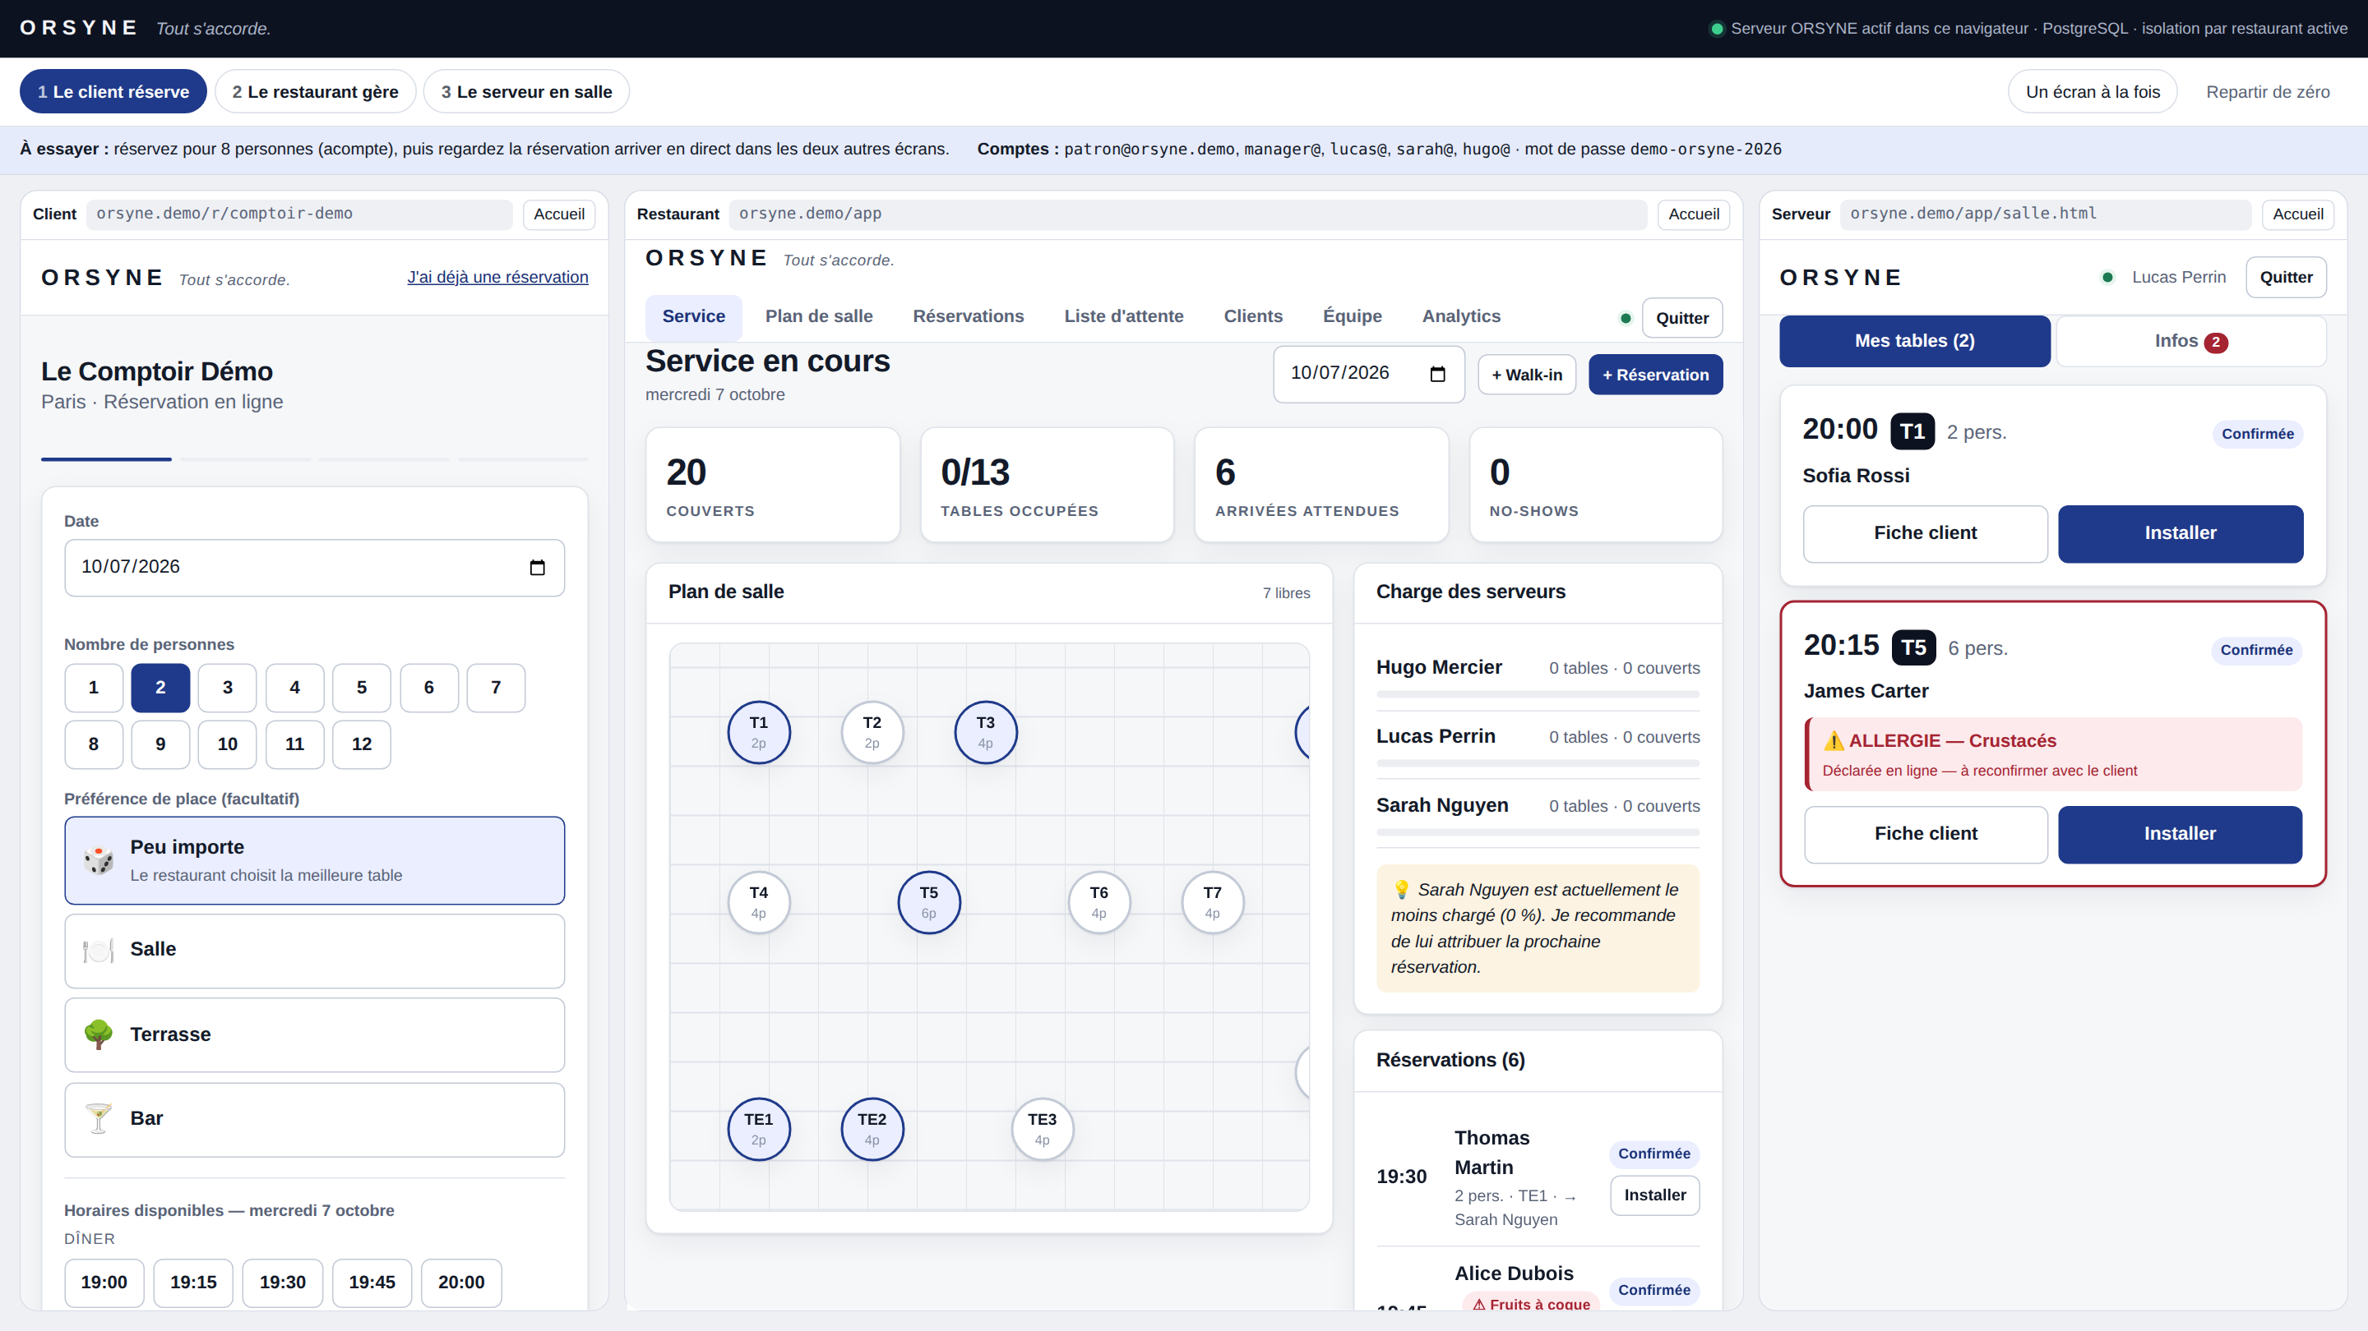



Une plateforme, trois écrans, en direct
Le client
réserve en ligne, à toute heure
Le restaurant
pilote son service
Le serveur
sait tout avant d’arriver à table
Capture du produit réel : une réservation faite côté client apparaît aussitôt chez le restaurant et le serveur.
Notes:
ORSYNE relie trois écrans sur une seule source de vérité. Ce que le client fait en ligne apparaît immédiatement chez le restaurant et chez le serveur, sans recharger. C’est le moment de lancer la démo en direct si vous avez le lien sous la main.

Slide 4
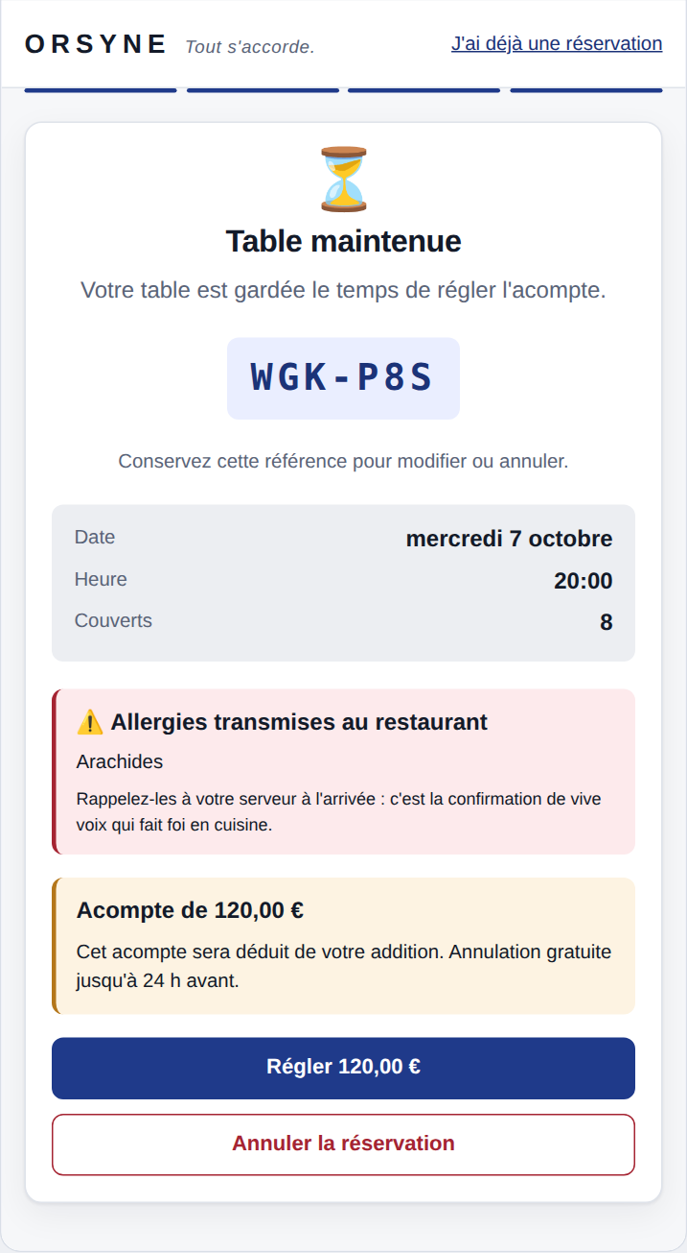




Le client réserve seul, en confiance
Disponibilités réelles
Seuls les créneaux vraiment libres sont proposés.
Allergies structurées
Les 14 allergènes européens, transmis comme une alerte.
Acompte automatique
Demandé selon la taille du groupe, contre les no-shows.
Autonomie
Annulation, modification et liste d’attente sans appeler.
Notes:
Côté client : il voit uniquement les créneaux réellement disponibles, déclare ses allergies dans une liste structurée, et pour un groupe l’acompte est demandé automatiquement. Il peut annuler ou rejoindre une liste d’attente sans téléphoner.

Slide 5
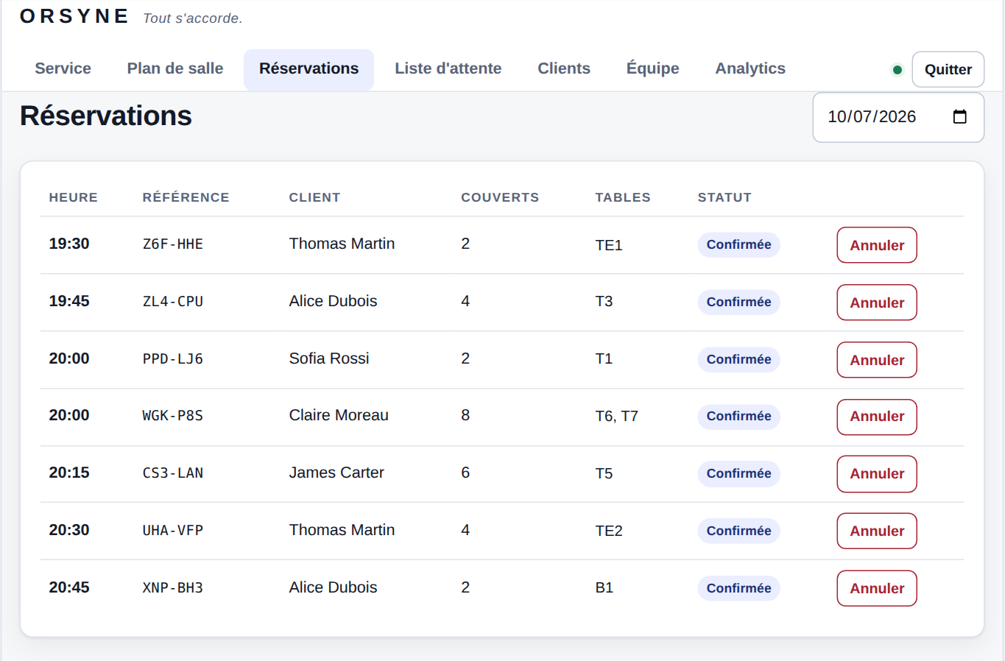




Le restaurant pilote tout son service
Service en direct
Arrivées, couverts, tables occupées.
Plan de salle
Tables, zones et combinaisons.
Équipe
Attribution des serveurs selon la charge.
Clients et statistiques
Fiches, visites, préférences, no-shows.
Notes:
Côté restaurant : un tableau de bord temps réel. Les réservations arrivent seules, le plan de salle se met à jour, ORSYNE propose le serveur le moins chargé, et chaque client a sa fiche avec son historique.

Slide 6
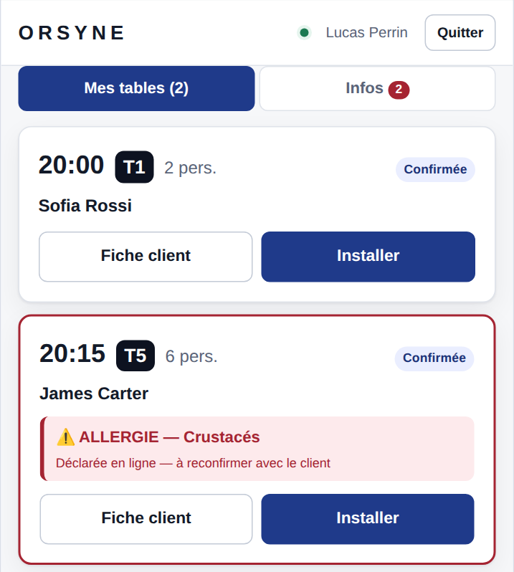


Le serveur sait, avant d’arriver à table
Ses tables, rien d’autre
Une application pensée pour être utilisée debout, d’une main.
Allergies en rouge
Avec leur origine : déclarée en ligne ou confirmée par l’équipe.
La fiche client
Nombre de visites, préférences, occasion.
Notes:
Côté salle : chaque serveur ne voit que ses tables. Une allergie s’affiche en rouge, avec sa provenance, pour qu’elle soit reconfirmée de vive voix. C’est là que la promesse « tout s’accorde » devient concrète.

Slide 7
Fiable d’abord : ce qu’ORSYNE garantit
0
130
5
100 %
double réservation
tests automatisés
rôles d’accès
cloisonné
interdite par la base de données elle-même
rejoués à chaque évolution du produit
de la cuisine au propriétaire
chaque restaurant isolé des autres
Testé en conditions réelles : 12 demandes simultanées sur la même table → 1 acceptée, 11 refusées.
Notes:
La règle numéro un du projet : ne jamais sacrifier la fiabilité du moteur de réservation. Deux clients ne peuvent pas obtenir la même table, c’est garanti par la base de données, pas seulement par l’application. On l’a testé avec douze demandes simultanées : une seule passe. Chaque restaurant est cloisonné, et 130 tests automatisés protègent chaque évolution.

Slide 8



ORSYNE orchestre autour de la caisse
Votre caisse
Encaissement, fiscalité, comptabilité. Elle reste la référence.
ORSYNE
Réservations, plan de salle, équipes, clients, acomptes et messages.
Stripe
acomptes, empreintes bancaires, remboursements
Resend · Postmark
emails de confirmation et de rappel
Twilio
SMS et WhatsApp, dans la langue du client
Notes:
Point clé pour un restaurateur : on ne touche pas à sa caisse. Elle reste la référence pour l’encaissement et la comptabilité. ORSYNE s’occupe de tout ce qui se passe autour, et s’appuie sur des prestataires reconnus pour les paiements et les messages.

Slide 9
Le cœur est prêt, la suite s’y branche
LIVRÉ
ENSUITE
PLUS TARD
MVP
V2
V3
Moteur de réservation
Plan de salle et CRM
Serveurs et temps réel
Acomptes, rappels, liste d’attente
IA téléphonique
Connecteurs caisse et cuisine
QR menu et commandes
Marketing
AI Manager
Multi-sites et API publique
Notes:
Le MVP est livré et fonctionne : moteur de réservation, plan de salle, CRM, serveurs, temps réel, acomptes, rappels et liste d’attente. La V2 ajoute l’agent téléphonique IA et les connecteurs caisse et cuisine ; le produit est déjà structuré pour les recevoir. La V3 couvre le marketing et le pilotage multi-sites.

Slide 10
Prochaines étapes
1
Voir la démo
Le vrai produit tourne en ligne : réservation, tableau de bord et application de salle.
ORSYNE
2
Mettre en ligne
Un nom de domaine, un compte Stripe, un compte email, un hébergeur.
Tout s’accorde.
3
Cinq restaurants pilotes
Les regarder s’en servir pendant un mois, puis ajuster.
Démo : claude.ai/artifact/Fx744E3RsFN4tTLeFYyFXW
Notes:
Conclure sur l’action : la démo est disponible, la mise en ligne demande quatre comptes, et l’objectif immédiat est de trouver cinq restaurants pilotes. Le lien de démo est privé tant qu’il n’est pas partagé depuis le menu Partager.

